Slide 1
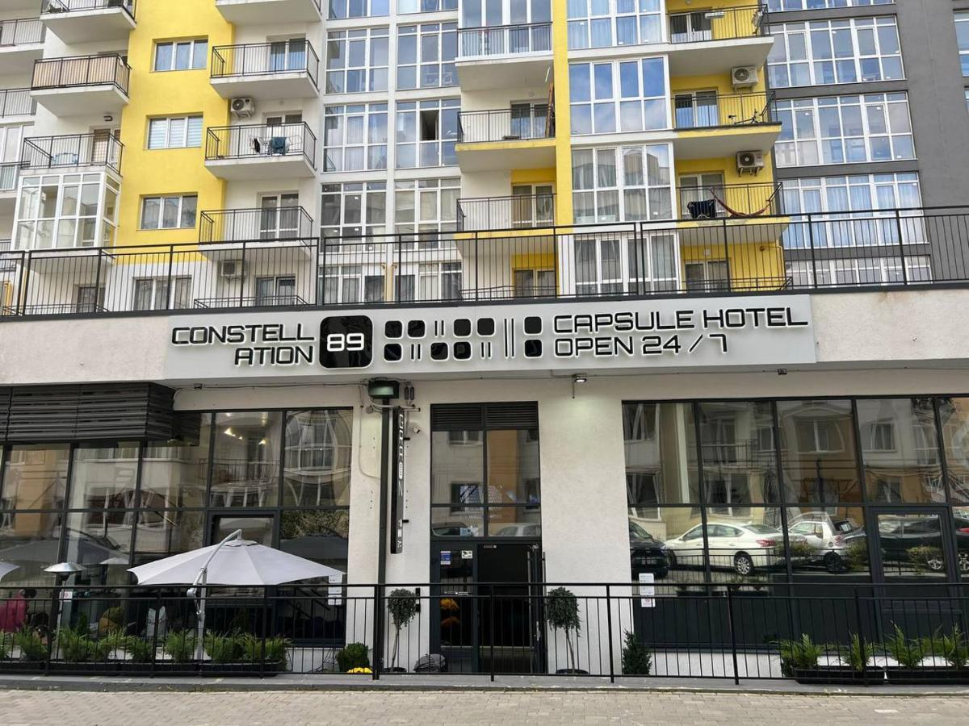

Slide 2
Функціональні вимоги до проєкту
1. Користувач може переглядати інформацію про готель.
2. Користувач може переглядати ціни на капсули.
3. Користувач може залишати відгуки про роботу готелю.
4. Адміністратор може переглядати всі відгуки користувачів.
5. Адміністратор може видаляти відгуки у разі потреби.
6. Адміністратор може відповідати на відгуки користувачів.
7. Адміністратор може змінювати ціни на капсули відповідно до сезону або
інших умов.
8. Після зміни ціни адміністратором нова ціна повинна відображатися на сайті.
9. Адміністративні можливості доступні тільки після авторизації

Slide 3
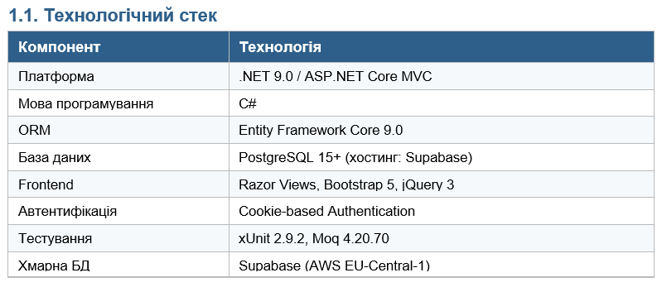
Constellation Hotel — це веб-застосунок для управління готелем та відгуками гостей, розроблений на основі архітектурного патерну MVC (Model-View-Controller). Застосунок надає публічний інтерфейс для перегляду капсул і залишення відгуків, а також адміністративну панель для управління контентом.

Slide 4
Структура проєкту:
Проєкт складається з двох основних частин: основний веб-застосунок MvcHotel та тестовий проєкт MvcHotel.Tests.
Дерево директорій
MvcHotel/ — Основний веб-застосунок
•Areas/Admin/ — Адміністративна область (Controllers, Views)
•Controllers/ — Публічні контролери (Home, Account)
•Data/ — Шар бази даних (DbContext, Entities)
•Models/ — Презентаційні моделі (Capsule, Review)
•ViewModels/ — Моделі для View (HomeIndex, ReviewForm, Admin)
•Views/ — Razor-шаблони (Home, Account, Shared)
•wwwroot/ — Статичні ресурси (css, js, images, lib)
•Program.cs — Конфігурація запуску застосунку
•appsettings.Development.json — Налаштування середовища
MvcHotel.Tests/ — Тестовий проєкт
•Controllers/ — Тести контролерів (5 файлів)
•Data/ — Тести DbContext
•Models/ — Тести моделей
•Helpers/ — Допоміжні утиліти (DbContextHelper)

Slide 5
Тестування проєкту
У проєкті реалізовано 71 тест на основі xUnit, з яких 63 проходять успішно. Поточне покриття коду становить приблизно 70%.
Тести охоплюють:
* роботу головної сторінки;
* адміністративну панель;
* керування користувачами;
* додавання, видалення та редагування відгуків;
* відповіді адміністратора на відгуки;
* зміну цін на капсули;
* роботу з базою даних;
* перевірку моделей та зв’язків між ними.
Для тестування бази даних використано in-memory SQLite. Основна функціональність проєкту покрита тестами, але надалі можна розширити перевірку авторизації та граничних випадків.

Slide 6
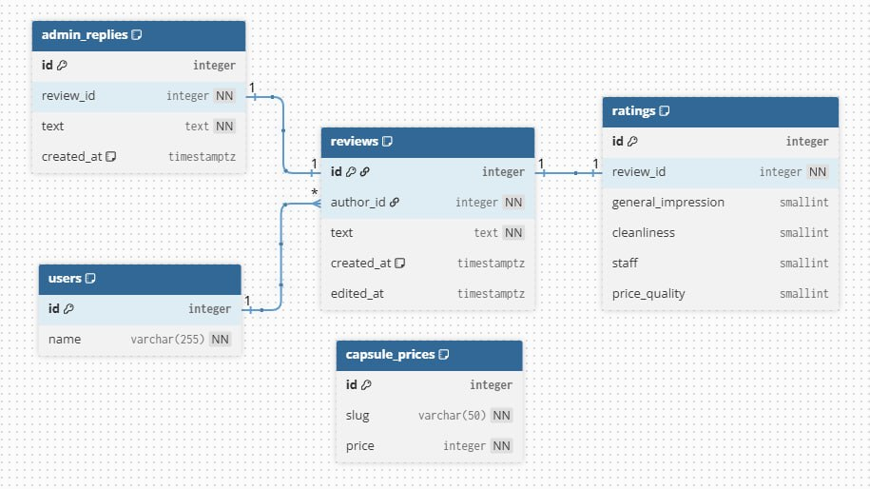
ER-діаграма
База даних складається з 5 таблиць з наступними зв'язками:
•users (1) → (M) reviews
•reviews (1) ↔ (1) ratings
•reviews (1) ↔ (0..1) admin_replies
•capsule_prices — окрема довідникова таблиця

Slide 7
Бізнес-процеси:
Процес подання відгуку гостем
1.Гість відкриває головну сторінку
2.Переглядає доступні капсули та ціни
3.Заповнює форму відгуку: ім'я, тип капсули, текст (до 1000 символів), 4 рейтинги (1-5 зірок)
4.Система знаходить або створює профіль користувача за іменем
5.Зберігає відгук та рейтинги в PostgreSQL
6.Гість перенаправляється на головну з підтвердженням
Процес модерації відгуку адміністратором
1.Адміністратор входить через /Account/Login
2.Переглядає нові відгуки на дашборді
3.Відкриває деталі відгуку (Admin/Reviews/Details)
4. Додає відповідь або видаляє небажаний відгук
5. Відповідь адміністратора відображається публічно під відгуком гостя

Slide 8
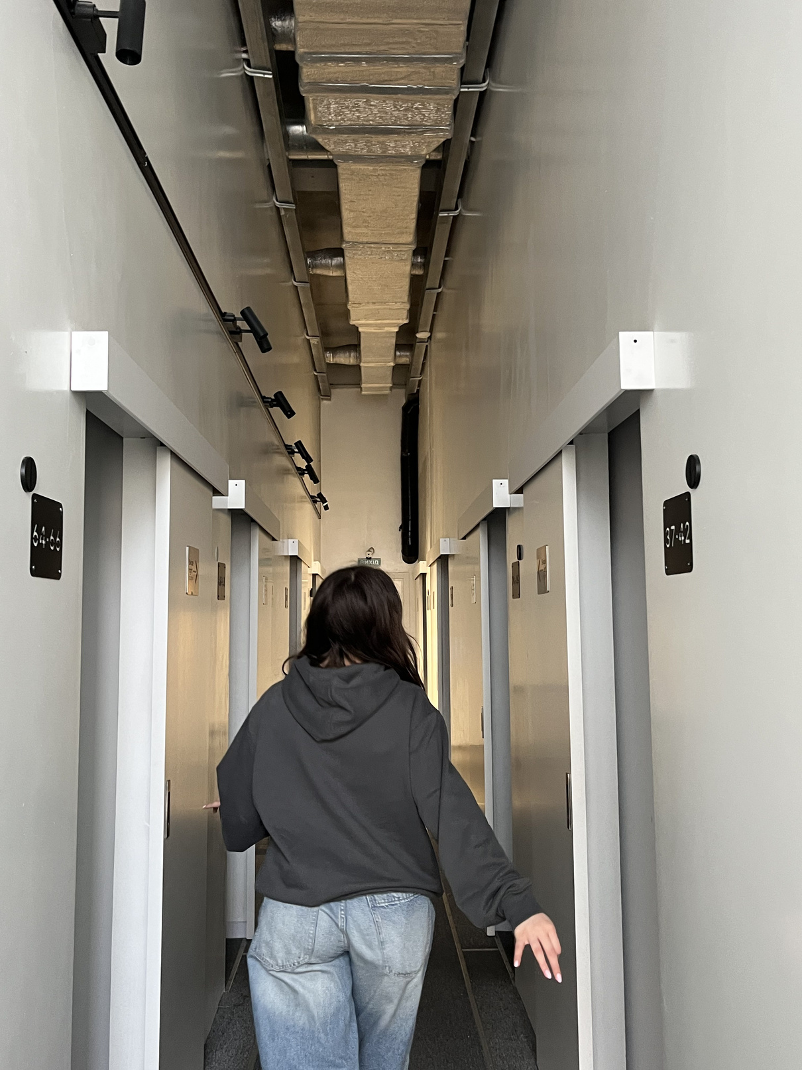
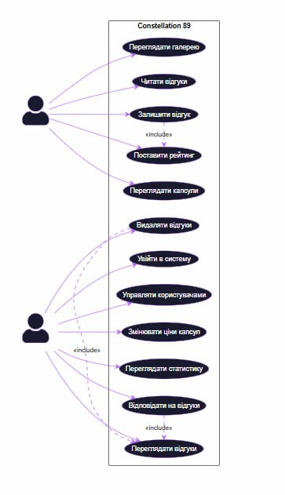
Шлях користувача на сайті:

Slide 9
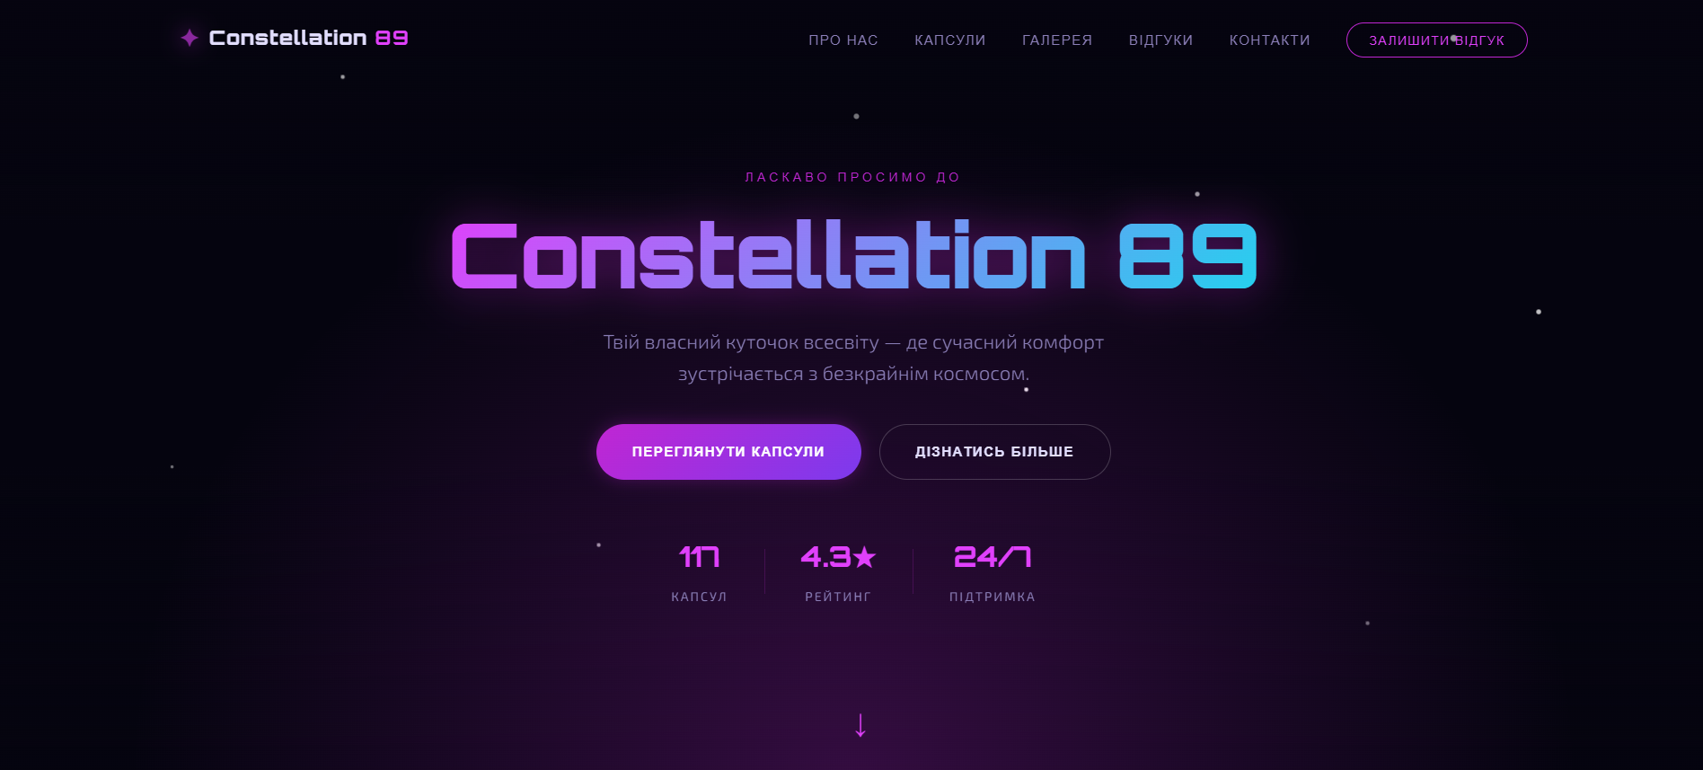
1. Головна сторінка: Знайомство та Навігація
Опис: Веб-ресурс зустрічає користувача, як візитна картка готелю.
Можливості: Гість знайомиться з концепцією та атмосферою закладу, отримуючи інтуїтивно зрозумілу навігацію для швидкого переходу до ключових розділів.

Slide 10
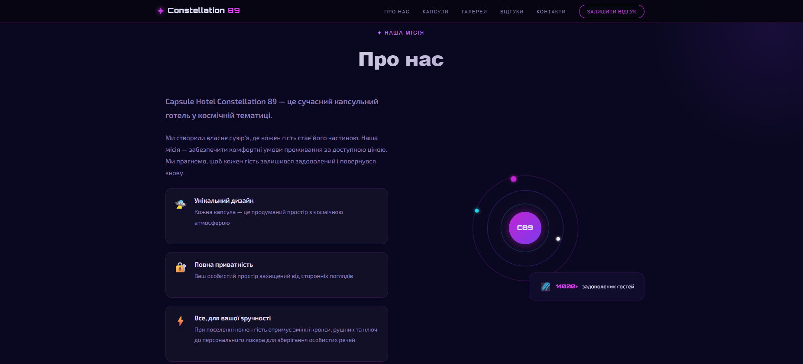
2. Про нас: Філософія та Переваги
Опис: Розділ, що розкриває ідентичність готелю.
Можливості: Відвідувач дізнається про історію закладу, наші цінності та конкретні переваги (сервіс, комфорт, додаткові послуги), які він отримає під час перебування.

Slide 11
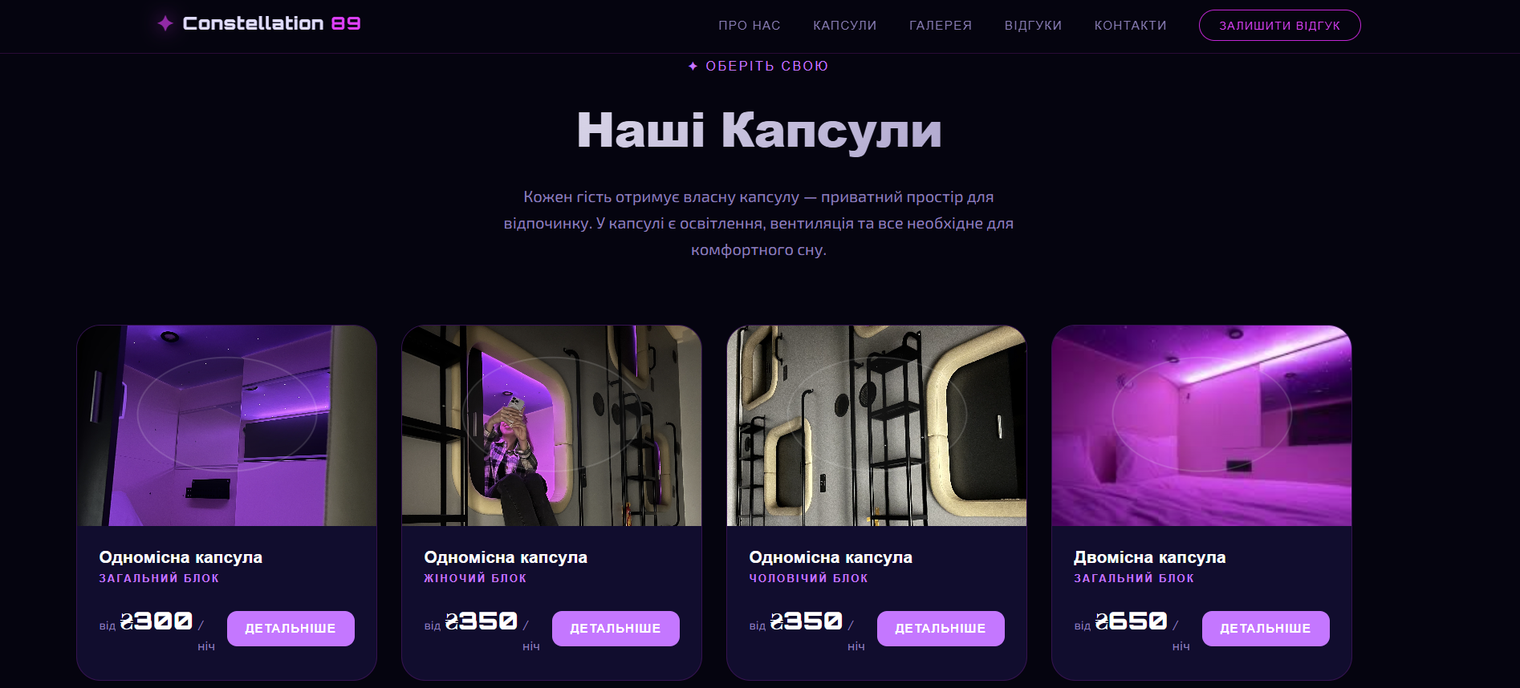
3. Наші капсули: Вибір та Прайс
Опис: Інтерактивний каталог доступних варіантів проживання.
Можливості: Користувач може детально вивчити різні типи капсул, ознайомитися з технічними характеристиками та побачити актуальні ціни в реальному часі.

Slide 12
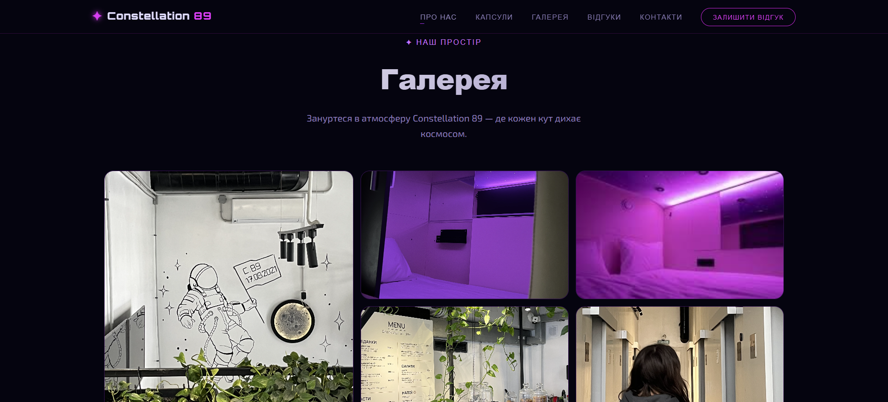
4. Галерея: Візуальне занурення
Опис: Мультимедійний розділ з високою якістю контенту.
Можливості: Повний огляд інтер’єру капсул, загальних зон, атмосфери та зручностей, що допомагає прийняти остаточне рішення про бронювання.

Slide 13
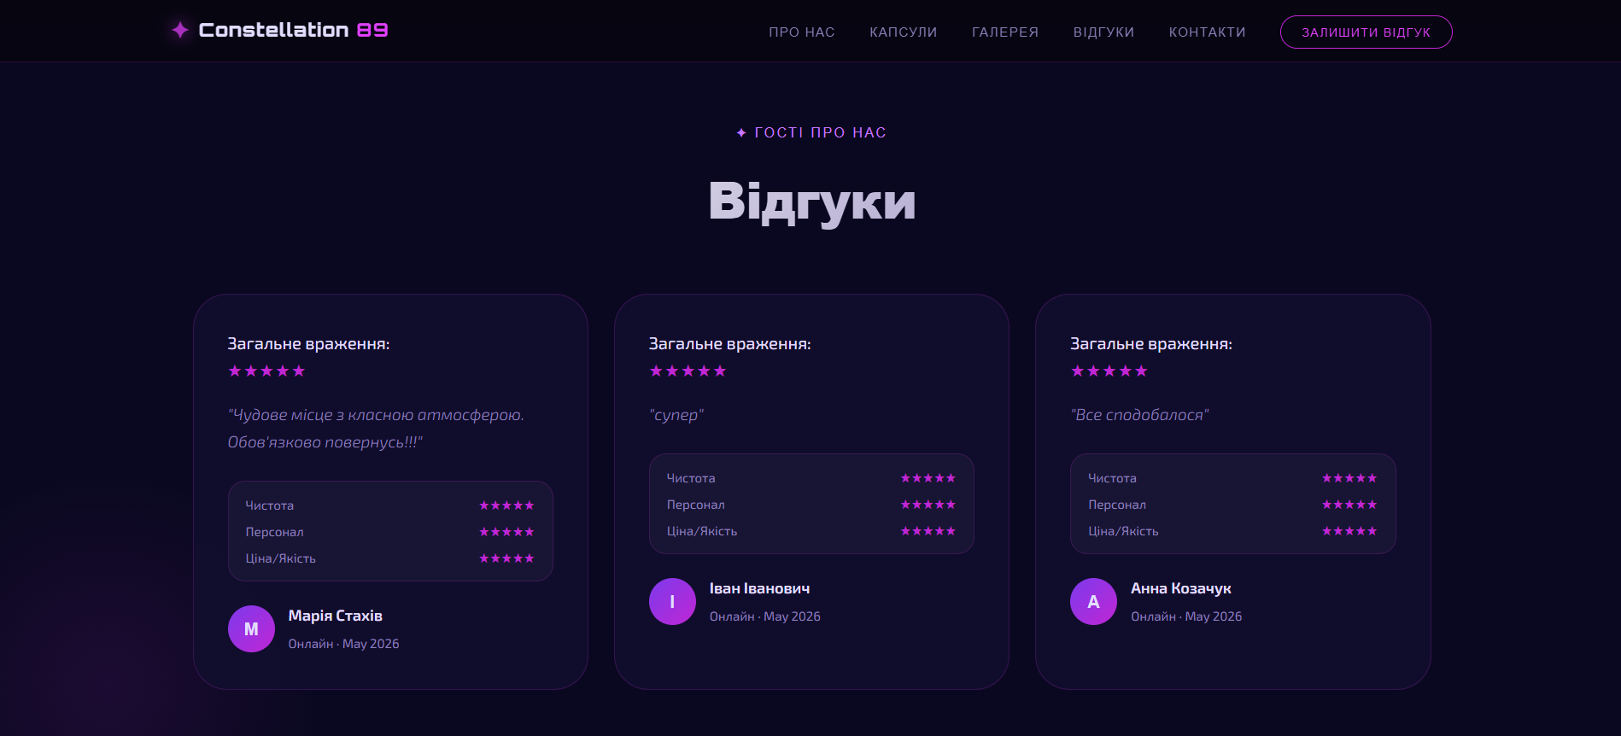
5. Відгуки: Соціальне підтвердження та Зворотний зв'язок
Опис: Платформа для комунікації з відвідувачами.
Можливості для нових гостей: Перегляд чесного досвіду інших людей.

Slide 14
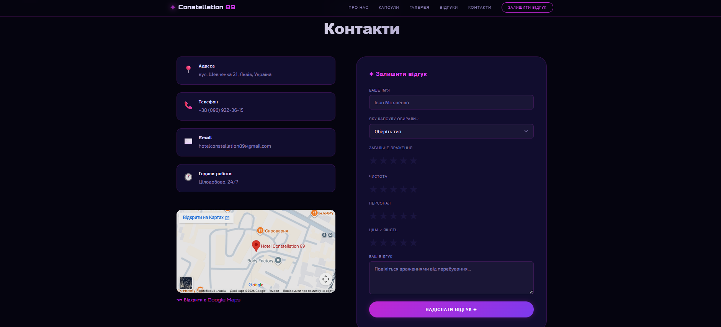
6. Контакти та Локація: Як нас знайти
Опис: Інформаційний хаб для швидкої комунікації та координації гостей.
Інформаційні блоки:
Зв'язок: Актуальні номери телефонів, офіційна e-mail адреса та посилання на соціальні мережі.
Локація: Точна фізична адреса готелю з інтегрованою Google-картою для зручного побудови маршруту.
Графік: Чіткий розклад роботи ресепшн та зон загального користування.
Можливості: Користувач миттєво отримує відповіді на питання "як доїхати?" та "як зв'язатися?", що мінімізує бар'єри перед візитом.

Slide 15
7. Зворотний зв'язок: Твій досвід має значення
Опис: Цифрова форма для збору відгуків та оцінки якості сервісу.
Критерії оцінювання (4 стовпи сервісу):
Загальне враження: Емоційний відгук від перебування.
Чистота: Оцінка гігієни та стану капсул/загальних зон.
Персонал: Рівень професіоналізму та привітності команди.
Ціна/Якість: Об'єктивність вартості щодо отриманого комфорту.
Можливості: Клієнт може залишити розгорнутий текстовий відгук, що допомагає готелю ставати кращим, а майбутнім гостям — зробити впевнений вибір.

Slide 16
Ключові розділи адмін-панелі:

Slide 17
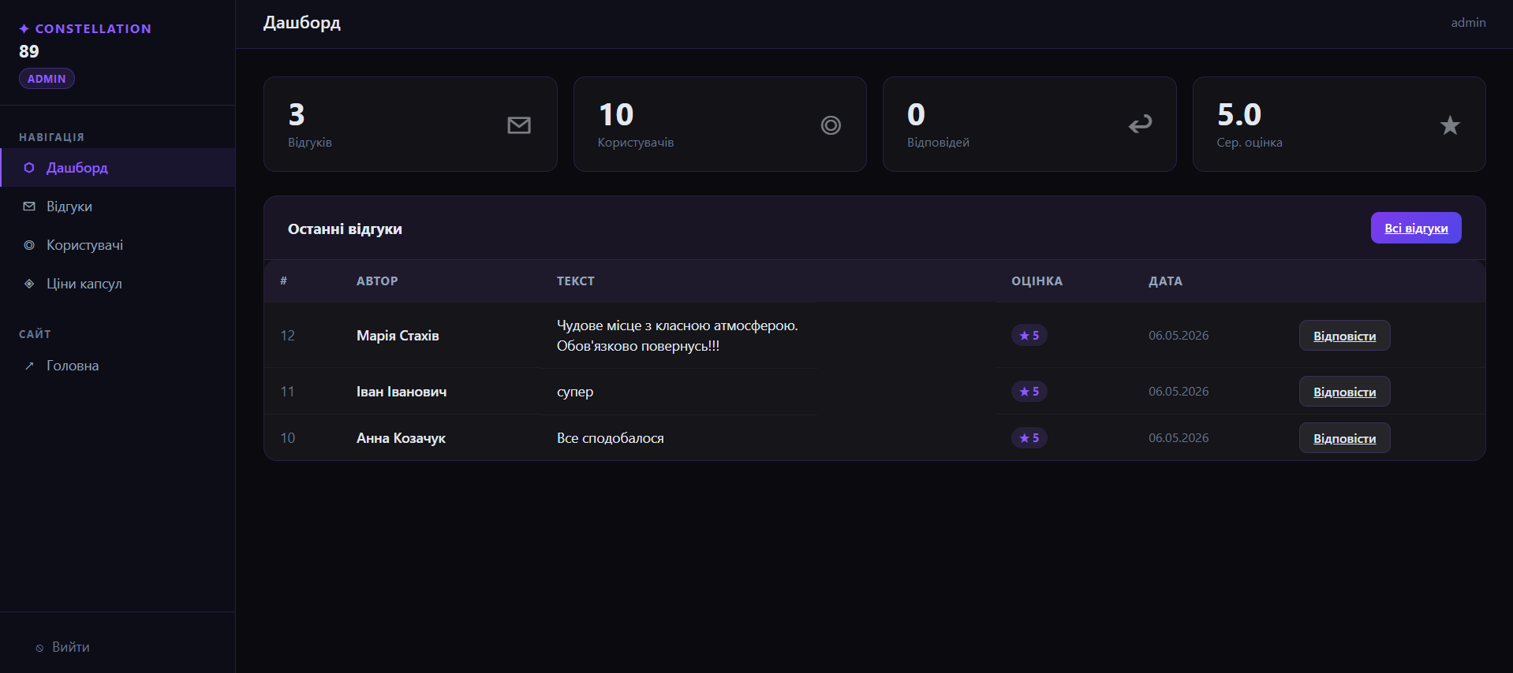
1. Дашборд (Центр аналітики)
Функціонал: Головний екран зі зведеною статистикою в реальному часі.
Метрики: Моніторинг загальної кількості відгуків, активних користувачів та отриманих відповідей.
KPI: Візуалізація середньої оцінки готелю для швидкого аналізу рівня задоволеності клієнтів.

Slide 18
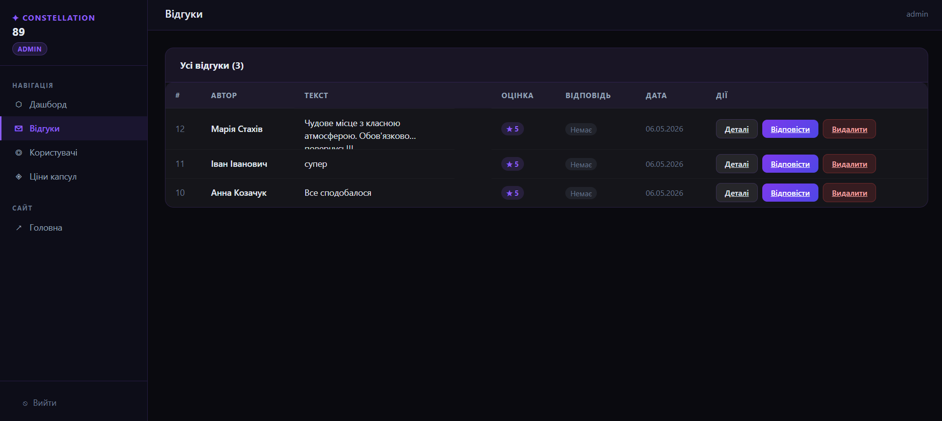
2. Керування відгуками (Репутаційний менеджмент)
Функціонал: Повний цикл роботи із зворотним зв'язком.
Можливості: Перегляд детальної інформації по кожному відгуку, редагування контенту та, найголовніше — можливість надати офіційну відповідь від імені готелю, що підвищує лояльність гостей.

Slide 19
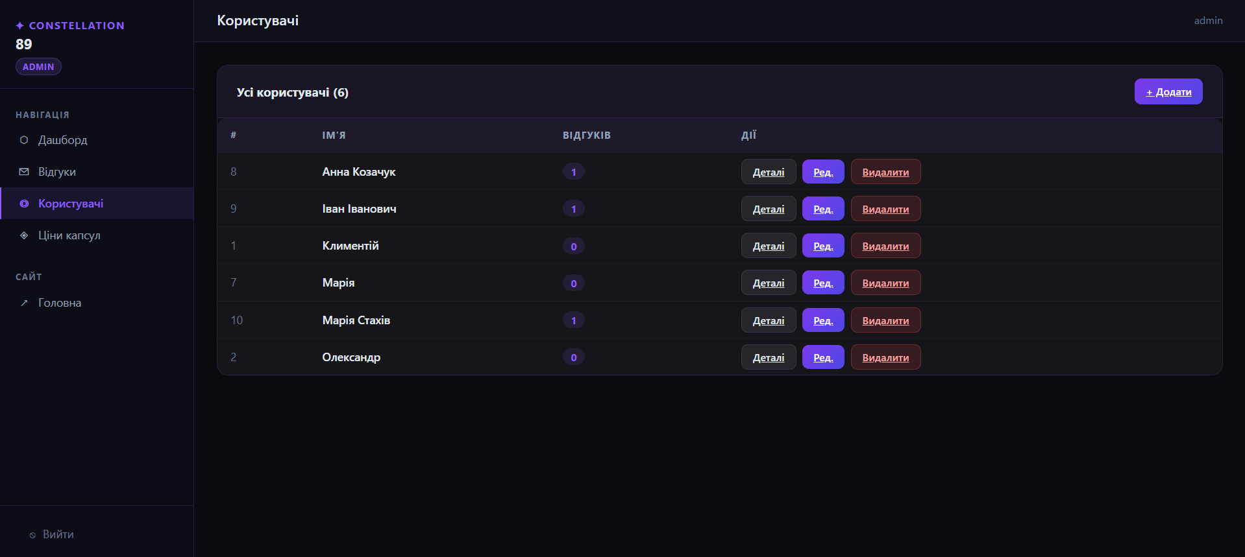
3. Управління користувачами (CRM-модуль)
Функціонал: Адміністрування бази даних клієнтів та персоналу.
Можливості: Перегляд детальних профілів, додавання нових облікових записів, редагування існуючих даних або видалення користувачів у разі потреби.

Slide 20
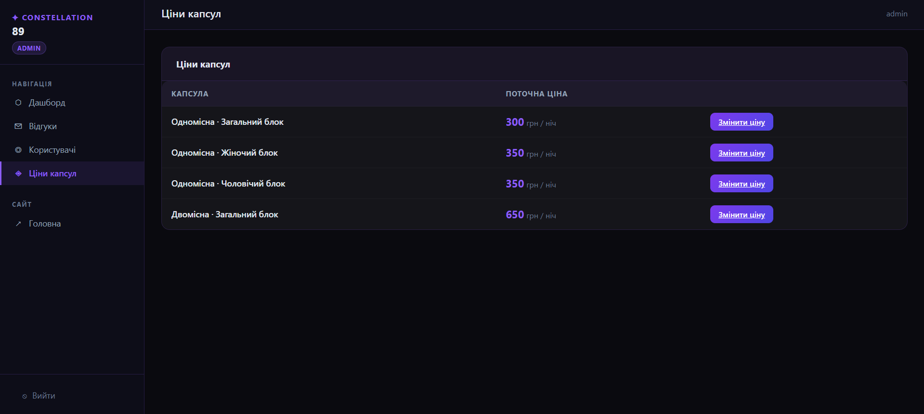
4. Керування ціновою політикою
Функціонал: Гнучке налаштування вартості проживання.
Можливості: Моніторинг актуальних цін на капсули та можливість миттєво змінювати їх залежно від сезону, попиту чи маркетингових акцій.

Slide 21
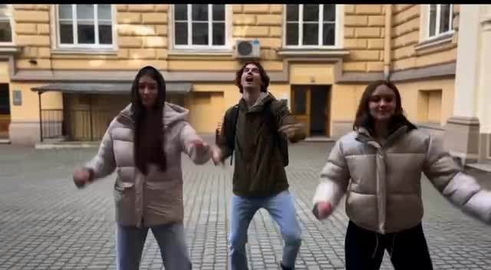
Над проектом працювали:
Команда “SMAK”

Slide 22
Козачук Анна
Реалізовані задачі:
Management: Комунікація із замовником, планування спринтів та розподіл задач у команді.
Design: Участь у проєктуванні UI/UX інтерфейсу сайту.
Development: Реалізація CRUD-операцій та логіки взаємодії з даними.
QA & DevOps: Написання Unit-тестів для стабільності коду та хостинг проєкту.

Slide 23
Маркевич Климентій
Реалізовані задачі:
Database: Проєктування, створення та технічне налаштування архітектури бази даних.
Development: Реалізація CRUD-операцій для модулів «Відгуки» та «Користувачі».
Optimization: Пошук та усунення технічних помилок (bug fixing) для стабільної роботи системи.

Slide 24
Стахів Марія
Реалізовані задачі:
MVP: Створення мінімально життєздатного продукту для тестування основних бізнес-гіпотез.
UI/UX: Реалізація користувацького інтерфейсу та адаптація візуальних елементів.
Integration: Налаштування функціоналу та оперативне усунення багів після оновлень бекенду.
Documentation: Підготовка та ведення технічної документації проєкту.

Slide 25


Дякуємо за увагу!

